Slide 1

轻量级股票应用手机程序（MyStock）
产品方案设计
Group B12
组长：方梓恒
组员：陈泽权
黄智晖

Slide 2
01
项目实施可行性报告

Slide 3
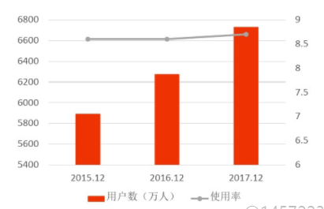
行业市场分析：
1.人口数量庞大
《中国互联网统计报告》显示，截至2017年12月，我国使用手机上网炒股的用户规模达67330万人，同比增长7.2%。
手机炒股网民数量连年稳定增长，牛市之后，手机炒股APP数量攀升。根据中国证券登记结算有限公司统计：截止到2020年1月，投资者数量已达1.6亿。而2019年证券服务应用APP活跃用户数接近1.3亿。
根据以上数据，可以大致估算我们的轻量级股票数据查看APP的市场空间为1.3亿中国股民，非常有发展潜力。

Slide 4
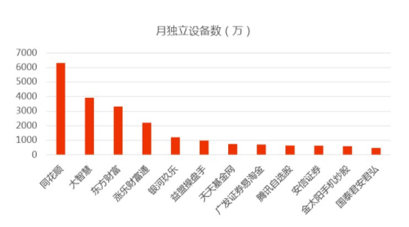
竞争对手或同类产品分析
根据相关统计数据可知，市场上存在的炒股类型app数量已经过百。
可以看到，top5的炒股app的月独立设备均在1000万以上。总结来讲，少数的几个app吸引了市场中的绝大部分用户。
以上的竞争对手针对到股民各项关心点，从而不断在APP上增添各项功能，虽然面面俱到了，但也突显出了一个问题，就是并不需要那么多的功能。在股市新人看来，多余的功能，以及APP对于手机内存较大的占用等都是弊端，从而降低他们对证券APP的使用热情。

Slide 5
自身条件分析
体积小，占用极小的手机内存，可以使每一台手机都能运载我们的应用，同时减少因手机性能较差而对股市望而却步的用户。
界面简洁，最简洁的界面才是让用户享受最为舒服的应用体验。
功能直击股市新人的关心点。我们的功能瞄准在查看实时盘口数据以及实时K线图的走向呈现，通过最为直接的功能来向用户呈现最为直观的股市。

Slide 6
02
产品定位及目标（用户群分析等）

Slide 7
产品定位及目标（用户群分析等）
产品定位：入股市的第一款APP（了解股市从我们开始）
用户群分析：主要针对一下两种用户：
1. 每个股民都是从新手小白一步步成长起来的，对于新人抑或是对股市成观望状态的用户，他们不能盲目的一开始就投入，而是需要先了解股市的数据，学会分析各项数据，学会看盘口和K线图等。
2. 老年用户。有一些老年用户对于股市是一种了解即可的状态，再加之他们所使用的手机性能一般，对于股市APP的要求不高，可以看看盘口走向等既可以满足。

Slide 8
03
应用流程规划

Slide 9
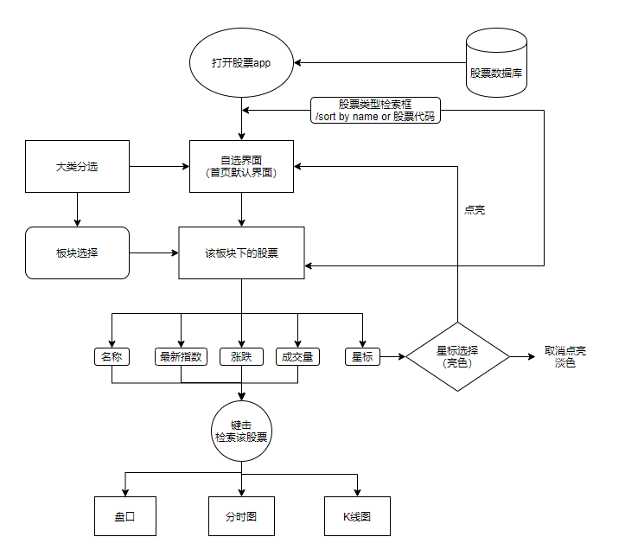
根据产品功能需求，我们绘制了以下应用流程图。

Slide 10
04
技术解决方案

Slide 11
股票数据获取
数据获取，这里使用sina提供的接口来实时获取股票数据
例子：获取贵州茅台的数据接口：http://hq.sinajs.cn/list=sh600519
http get请求，股票代码为参数，返回股票信息
基于Android开源图表图形库K线图
StockApp: 基于MPAndroidChart的股票图，包括分线图和K线图Kline
//（样化次选择，到时再决定，列表排名分先后）
// MPAndroidChart, Kchart for Android, StockChart

Slide 12
05
推广与运营

Slide 13
推广方案
前期，首先推出测试版，从身边的小群体开始推广应用，例如华师校内、初高中同学、朋友亲戚圈子，获得初步的用户体验，总结第一版app的优劣，为即将在市场上推广的正式版做好优化准备。
中期，推出正式版，并投放到应用市场上。针对IOS用户，其应用获取渠道有限，因此要专注做好AppStore的ASO优化。Android用户的获取渠道则非常分散，因此初期只需要针对几个主流的市场进行细化的策略投放，例如百度、360等。并且Android用户还可以通过网站直接获取app，因此SEO优化是非常重要的一环，主要也是针对主流的搜索引擎，例如百度、谷歌、必应等。
后期，在达到期望的小目标后，例如期望用户数、期望下载量等，开始找合作方或赞助谈商业合作，获取更多的经济支持或推广帮助，持续优化APP，提高在市场的知名度，逐步扩大影响力。

Slide 14
运营规划
DAU是指日活跃用户数量，作为衡量运营人工作成果的一项重要指标，我们的运营策略将围绕“如何提高DAU”这个核心目的。

Slide 15
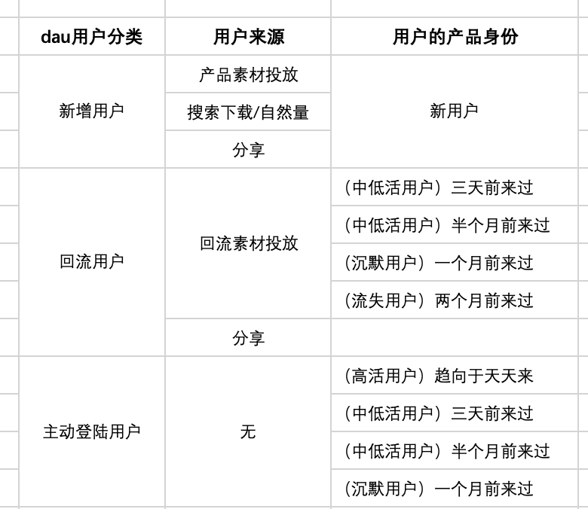
1）策略作用的目标用户
以提升日活为出发点的策略，目标用户是当日登陆产品的用户，这些用户包含当日新增用户，当日回流用户（如果投放中有包含针对沉默用户的投放策略）和当日主动登陆产品的用户。
这个出发点和流失干预及提升中低活用户的活跃度不同，只有当用户来到产品后，才能被我们的活跃策略覆盖，而不是设计去唤起相对不活跃的用户来一次产品。

Slide 16
1）策略作用的目标用户
为什么要以当日登陆用户为目标呢？
首先，必须认知到即使是今天来过的用户，无论之前用户有多活跃，他们都有可能随时不再登陆产品。所以一定需要设计策略，能够有效引导他们明天（下次）再登陆产品。
其次，当日登陆的用户无论是主动登陆还是通过分享的被动拉起，一定都是对产品具有诉求的用户，可能是好奇，可能是对产品价值的认可。这种主动态的用户心理，相比较沉默用户，往往会事半功倍。
所以，扩大DAU绝不是说立足于缩小流失用户量就够了，真正需要的是从当日登陆的用户入手。也绝不是满足于当日用户的登陆量，而是需要对当日登陆的用户进行分层，进入精细化运营，设计持续登陆的策略和抓手。

Slide 17
2）建立用户在产品中的行为图谱
设计DAU的增长策略，目的不是让今天的产品登陆用户冲到一个峰值，而是能够确保接下来的一段时间内，每天登陆产品的用户能够稳中有升，所以在什么样的行为路径上去引导，引导用户在产品中做什么样的行为，都会影响到用户明天还会不会主动登陆产品。
原则上是细分产品行为，为每个用户建立自己的行为图谱，然后用用户最感兴趣的行为指标去引导用户，陆续为每种用户建立第一价值下的优先引导，和第一价值映射到的范围内的行为为下一步引导。

Slide 18
3）在行为路径中设置引导
有了策略，什么样的引导方式也同样重要。很多人会认为，无论是引导用户优化宝贝，还是加入鱼塘，还是进行关注，都可以用push（消息体系）进行触达，如果希望有持续的DAU，那么就将不同的策略挨个连续几天触达用户。
我们认为，push是必要的，但如果仅有push这一种方式是不够的，况且有很多策略以push的方式触达效果不一定是最好的。
我们应该优先在产品内部，用户的主行为路径上设置引导，而push仅作为补充手段。

Slide 19
基于以上思考，我们制定了以下运营策略。
一、产品初创期
我们的目标人群是准备步入或刚刚步入股市的新手股民，以及一些仅仅关注股市情况而不深入进行其他操作的股民。因此运营战略就是抓住我们app的特点——“你的第一款轻量级股市app”，吸引这部分群体的注意，并以此建立用户基础。
二、产品发展期
收集前期体验使用过我们app的用户的评价反馈，逐步将app完善至正式版，这个阶段以完善现有功能为主要目标，并尝试留下对app后续发展有期望的用户，将体验用户发展为长期用户，也就是每个app都会有的“元老用户”。
三、产品成熟期
这个阶段应该已经积累了一定的知名度和基础用户，需要长期对产品进行维护，积极收集用户的反馈，争取实现定期更新一次版本，以提高用户的使用体验为主要目标。同时开始谈商业合作，铺开渠道，进行全面推广，优化搜索排名，甚至可以考虑投放广告，如果有一定运营资金基础。并开始招募团队成员，扩大开发队伍。
前两个阶段尚未考虑的DAU指标，此时开始成为我们的核心目标。
要开始提高设法稳定用户访问量，也就是稳定DAU。内容方面，尝试加入签到之类的互动元素，激励用户以提高当日主动登录用户量；还可以尝试加入社交元素，激励用户与用户之间交互，提高用户对app的参与感，提高当日用户回流量。软件方面，优化UI、提高app响应速度等，提高用户体验，以此提高用户使用app时间。

Slide 20
Thank you
成功不是一蹴而就的，一定要有经验的积累，才会事半功倍。

